Slide 1
Data för utvecklare - Greentechdev
Stockholm 2 feb 2021
Ulrika Domellöf Mattsson, Piotr Borowiec Naturvårdsverket

Slide 2
Samverkan inom miljöområdet
Smart miljöinformation
Miljöinformationsrådet
Gemensamma rekommendationer metadatahantering (standarder, begreppsmodell)
Nio gemensamma förändringsmål, bland annat: Innovatörer tänker och gör nytt baserat på miljöinformation.

Slide 3
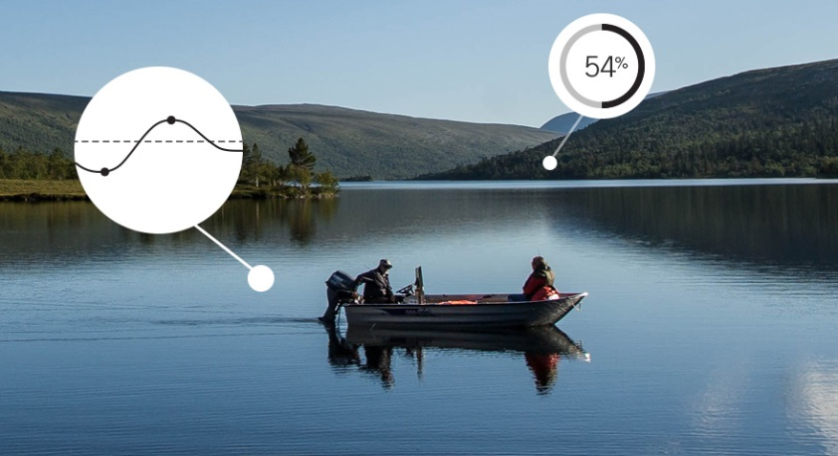
Strategi för miljödatahantering
Väl hanterade miljödata kommer till nytta och gör skillnad för miljön
Miljödata ska vara
lätt tillgängliga
enkla att använda och
effektivt förvaltade.
Notes:
The Swedish Environmental Protections Agency has developed a strategy for
Environmental Data management together with other agencies
as a support for our own and other authorities and organisations
who share the same vision of environmental data
as an important resource for the society.

Slide 4
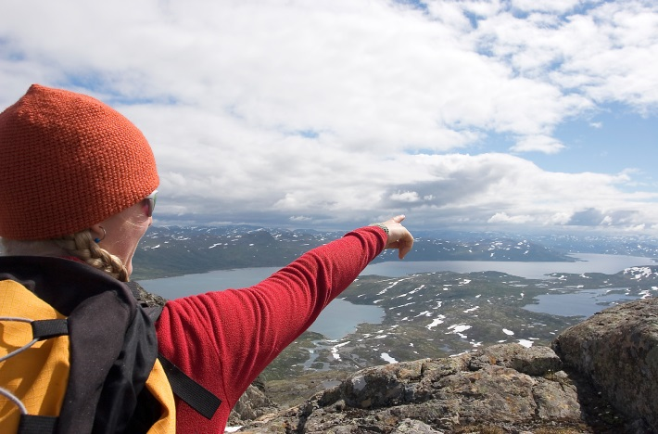
Riktlinjer
1. Gör miljödata väl kända
2. Gör miljödata enkla att hitta
3. Gör miljödata direktåtkomliga i former som efterfrågas
4. Se till att miljödata är väl beskrivna och lätta att förstå
5. Gör miljödata tillgängliga så snabbt som möjligt
Notes:
Environmental data should be
well known
easy to find
directly accessible in forms that are requested.
It should be well described,
easy to understand and made available as quickly as possible.
We do have a great challenge to describe our information with metadata to make it useful for new groups of users as for example developers.

Slide 5
Riktlinjer
6. Tillhandahåll miljödata och tjänster avgiftsfritt med villkor som uppmuntrar till vidareutnyttjande
7. Se till att miljödata har en tydlig förvaltning
8. Använd etablerade standarder
9. Gör det lätt att använda miljödata för sambearbetning
10. Bevara miljödata för framtida återanvändning
Notes:
Environmental data should be
free of charge with conditions that encourage use and re-use,
with established standards,
easy to use for collaborative processing and
maintained for future reuse.
There should be a clear management structure.
There is often a clear management for IT-systems but not always for the information kept in the IT-systems.
Guideline number sex addresses open data, principle number two, openness, in the new European Interoperability Framework and also the Swedish implementation of the EU directive about re-use of Public Sector Information.
https://lagen.nu/2010:566
DIRECTIVE 2003/98/EC OF THE EUROPEAN PARLIAMENT AND OF THE COUNCIL
of 17 November 2003
on the re-use of public sector information
http://eur-lex.europa.eu/legal-content/EN/TXT/PDF/?uri=CELEX:32003L0098&from=en

Slide 6
Tillgängliggörande – så att information används och kommer till nytta
Datapolicy för vidareutnyttjande av Naturvårdsverkets data och information
Central metadatakatalog som tillgängliggör metadata som automatiskt visas på dataportal.se
Rutiner för informationshantering
Öppet och säkert arbetssätt (underlag till DIGG:s vägledning för tillgängliggörande)

Slide 7
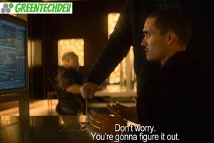

Slide 8
Data för utvecklare
Ett innovationsprojekt utfört inom ordinarie verksamhet.
Syfte:
Att underlätta för utvecklare att använda Naturvårdsverkets datamängder och tjänster genom att visa hela kedjan från data till kodexempel med tydliga beskrivningar.

Slide 9
Vad händer nu?
Sidan är ute på test hos utvecklare
Individuell feedback per mejl
En workshop med utvecklare 18 feb
Sammanfattning och analys av svaren
Överlämna resultaten internt för vidare hantering och till andra som kan vara intresserade som t.ex. eSAM och DIGG

